Slide 1









Experience of participating in Internet activities
互联网活动参会经历
汇报人：张童银

Slide 2
CONTENTS
目录
01
02
03
04
时代背景
活动内容
活动收获
未来计划
Social Background
Activity Content
Activity Harvest
Future Plan

Slide 3






01
PART ONE
时/代/背/景

Slide 4




发展状况
当今
未来
AIGC技术在多个行业的应用案例不断涌现，如GPT-3、DALL-E等生成式AI技术已经在各行业中展现出巨大的应用潜力。这些应用不仅提高了工作效率，降低了成本，也推动了组织管理模式的创新
2024年，随着AIGC技术的发展，智能化应用将呈现爆发式增长，预计到2024年全球将涌现出超过5亿个新应用，这相当于过去40年间出现的应用数总和。《2024 AIGC应用层十大趋势》白皮书揭示了应用层创新、AI Agent等技术趋势，预示着AIGC产业将迎来新的发展机遇

Slide 5






AIGC技术目前的应用案例
01
02
03
04
电商行业
金融行业
工业领域
内容产业
AIGC技术在电商辅助经营方面的应用，通过内容整合服务商的深耕，实现了技术的有效整合和利用
AIGC技术在金融行业的应用场景广泛，包括智能营销、智能客服和催收、智能风控、智能投资、虚拟营业厅和数字人等方向
AIGC技术通过合成数据集助力机器人产品研发，展示了其在产品研发中的创新应用
AIGC技术加速了内容生产的效率，重构了内容产业。例如，麦当劳的巨无霸青铜汉堡案例，展示了由AI制作的内容如何被用于营销活动中

Slide 6


02
PART TWO
活/动/内/容

Slide 7




走进国家超级计算中心
举办单位：西安市人工智能产业发展联盟
了解国产加速卡及其在各领域的应用，计算机视觉领域（CV）和自然语言处理领域（NLP）可以拓展国产加速卡的性能。
了解世界超算及中国超算发展，清晰认识超算的主要应用场景。
01
02
在计算机视觉中，多模态AI用于图像和视频分析，可以帮助自动识别和理解图像中的对象、场景和情感，例如人脸识别、图像标注和视频监控。
AI在金融领域的识别判断，算法策略，信息内容，各方监管有着诸多应用
03
04

Slide 8
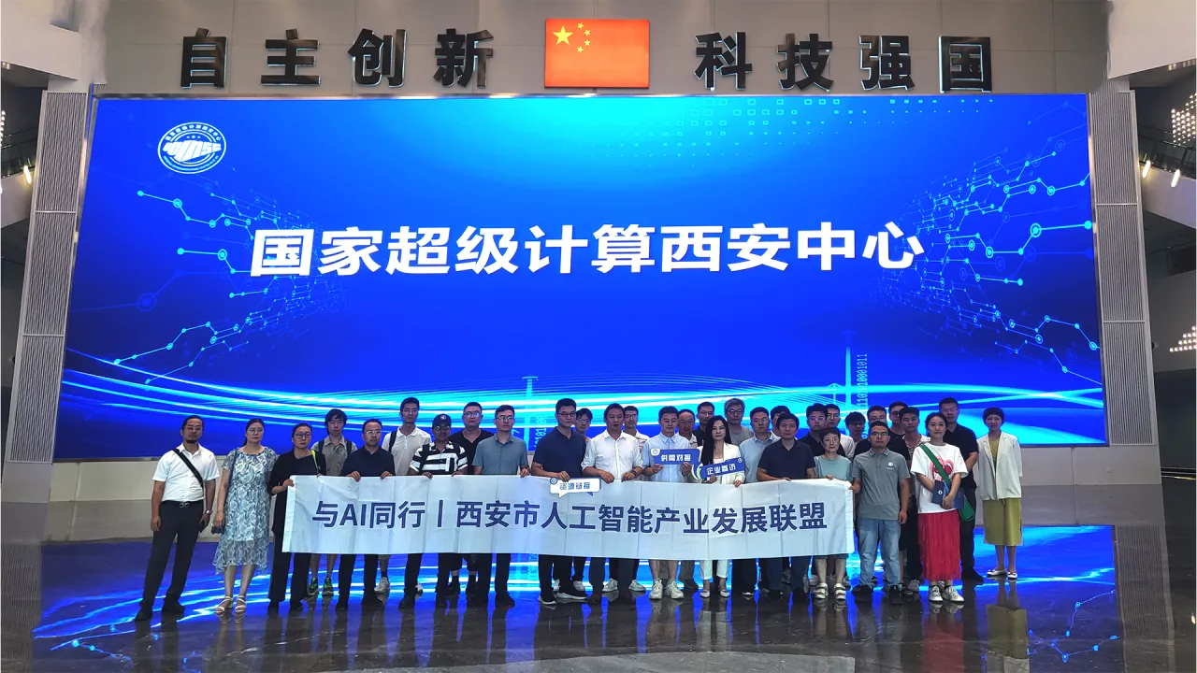
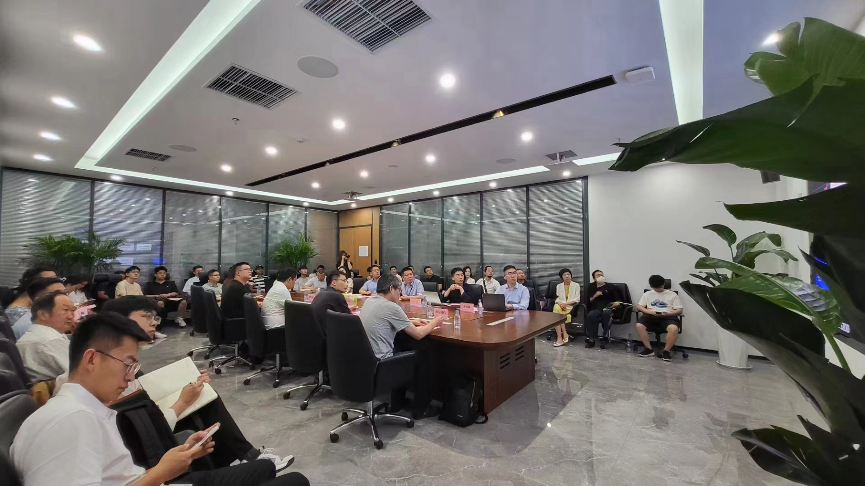

企业现场参观
Enterprise site visit

Slide 9







西安企业敏捷转型落地实践
举办单位：西安敏捷社区
01
02
03
根据业务规划和价值三 角模型，小组互相讨论重要的企业的价值指标。
参会成员分享敏捷方法在软件开发、产品开发、市场营销等领域的成功案例
深入实践践行敏捷思想，在产品，技术，管理方向要有明确定位

Slide 10
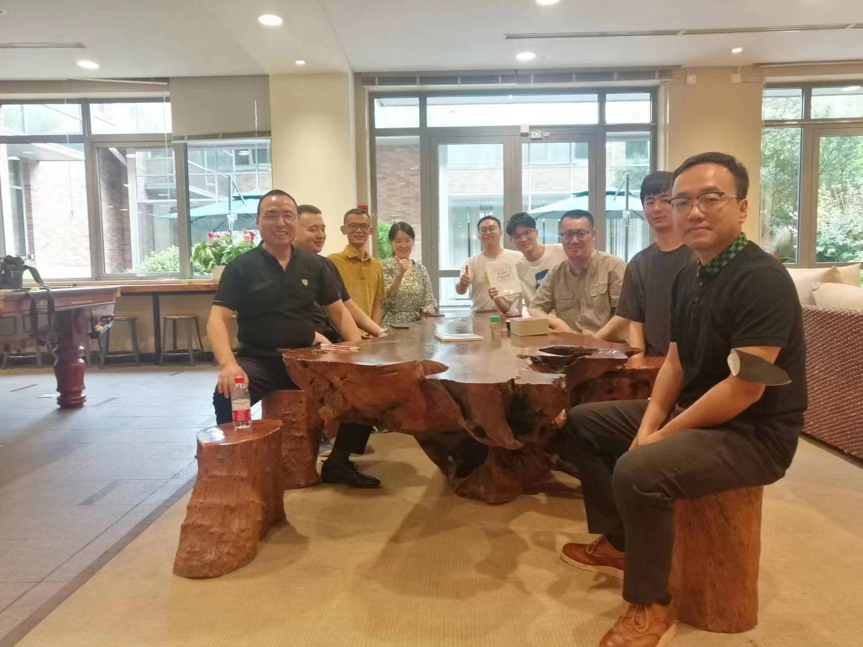
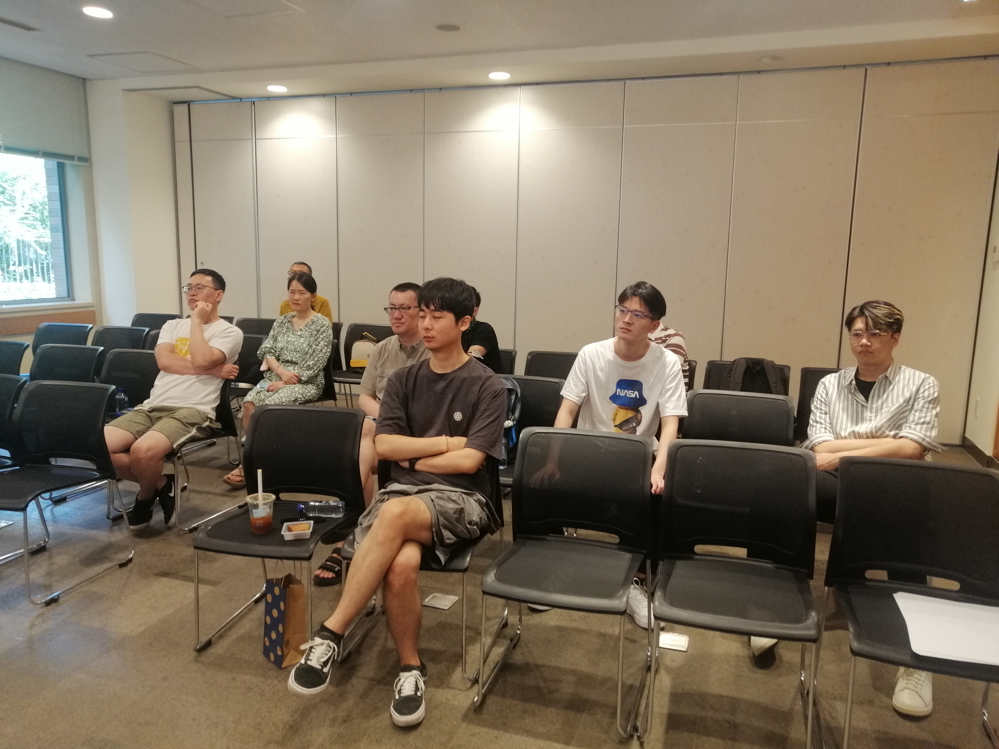
会议现场
Conference site

Slide 11








2023 京东云城市大会
举办单位：京东科技
会议内容
01 数字经济体系架构
会议首先关注了数字经济的核心，强调了数字化时代的基础设施和体系架构的重要性。强调了推动数字经济产业高质量发展的战略重要性。
02 大模型时代
会议探讨了大模型对数字基础设施的新需求。这涵盖了计算能力、数据存储和处理等方面的挑战和机遇。包括了京东在人工智能和机器学习领域的最新进展。
03 3C数码营销
会议探讨了人工智能、云计算和大数据如何推动3C数码营销的变革。这可能包括了个性化营销、客户体验和市场营销策略的创新。介绍了虚拟主播如何助力高效营销。这包括虚拟主播在媒体传播和品牌推广中的应用案例。

Slide 12
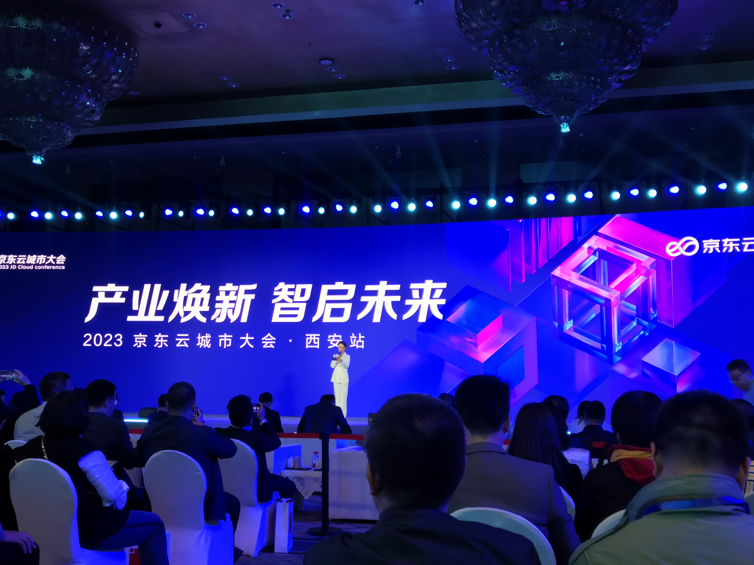
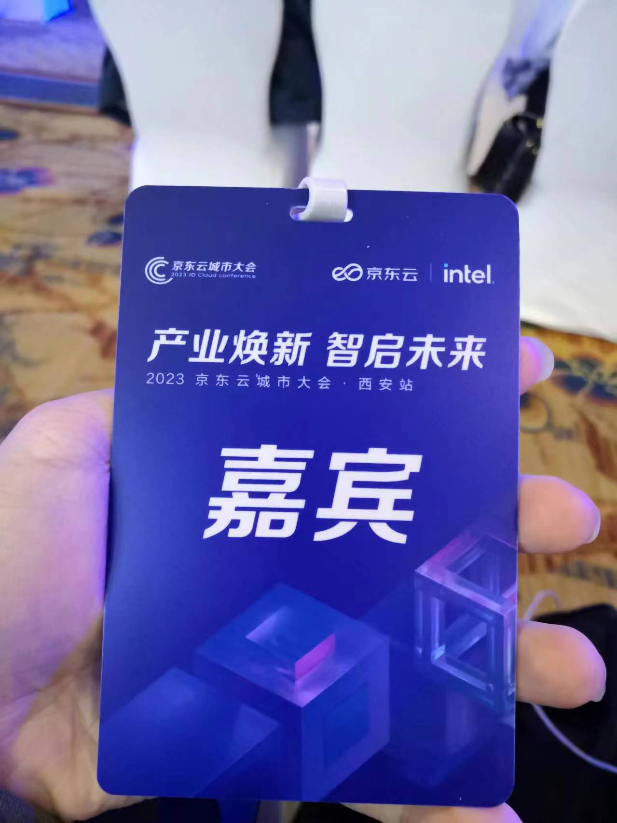
会议现场
Conference site

Slide 13





走进隆基绿能科技股份有限公司
举办单位：西安市人工智能产业发展联盟
01
02
03
参观隆基绿能智慧展览馆，BIPV体验馆，零距离触及能源的过去，现在和未来
详细了解隆基股份的发展史，纵览光伏行业变革的历史缩影
了解AI与光伏行业的结合应用，AI可用于监控和管理光伏系统的性能。

Slide 14
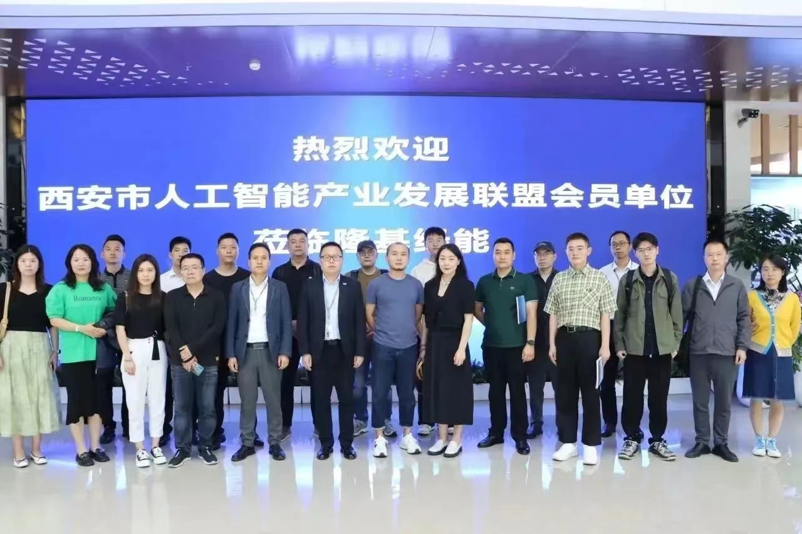
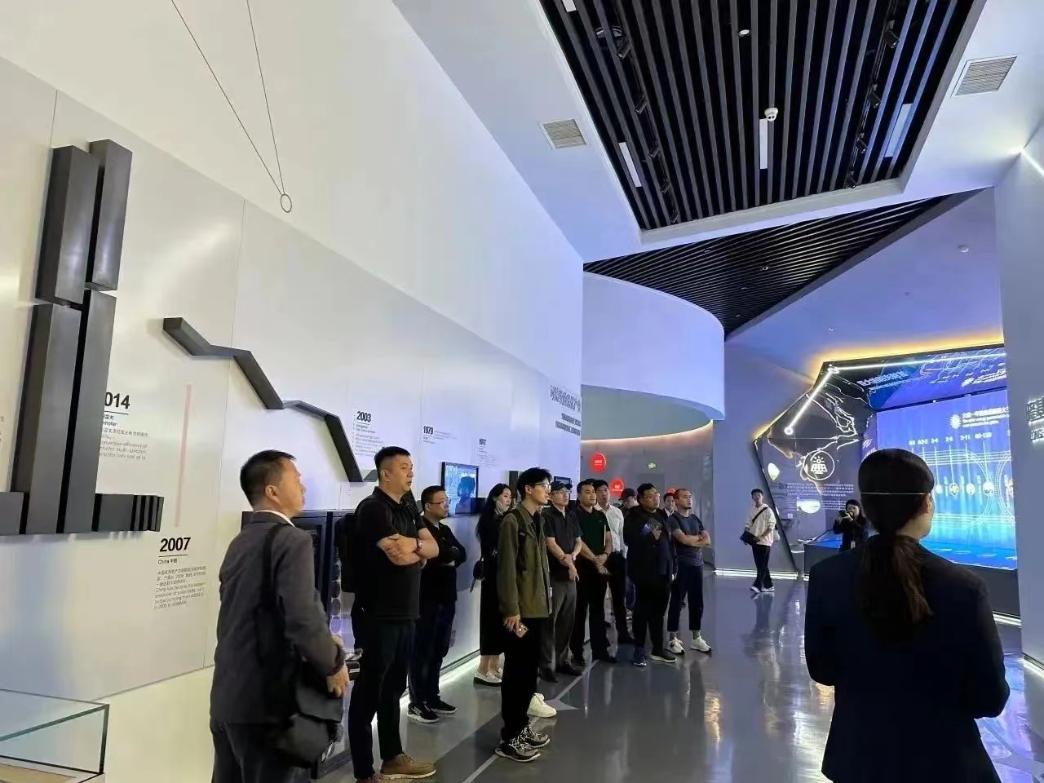
会议现场
Conference site

Slide 15








走进西安四叶草信息技术有限公司
举办单位：西安市人工智能产业发展联盟
了解西安四叶草信息技术有限公司在网络安全领域的发展，并近距离体验网络安全相关产品
网络信息安全的科普，从新冠病毒与网络安全，安全事件案例介绍，信息安全意识的三大方面进行介绍。
会上讨论网络安全的重要性，网络安全人才现状，以及未来发展前景。
01
02
03

Slide 16
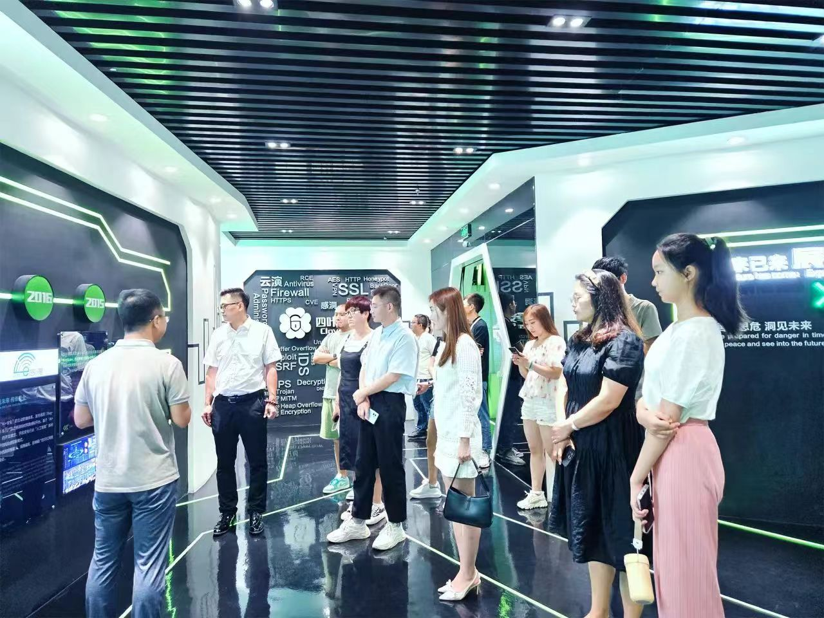
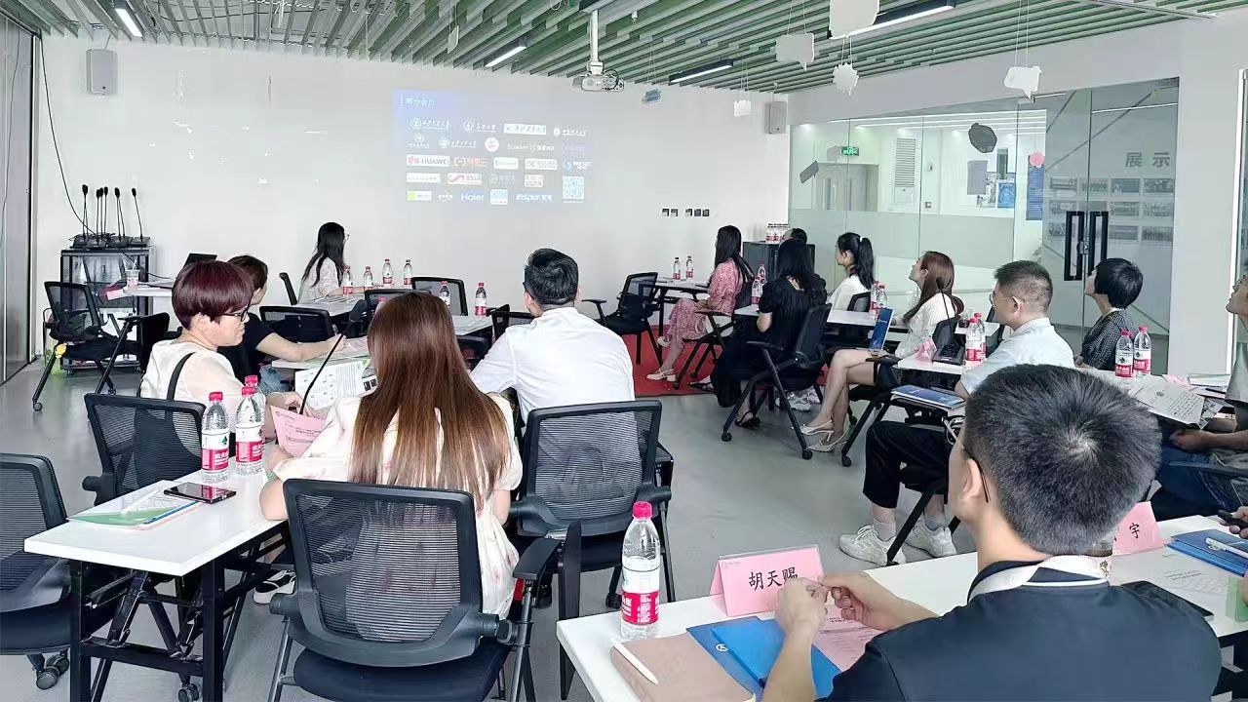
会议现场
Conference site

Slide 17

中国（西安）人工智能高峰论坛
举办单位：西安市科技局
数字经济的重要性
数字经济被视为推动未来发展的引擎，通过数字化技术的广泛应用，能够为经济注入新的活力和动力
大模型技术的崭新前景
大模型不仅在语言处理和计算机视觉等领域展现出卓越的性能，而且被认为是推动数字经济发展的强大动力。
自主可控大模型的重要性
自主可控大模型为中国数字经济提供了坚实的基础，有助于建立更加安全可靠的人工智能生态系统。
领域大模型的应用拓展
通过强化应用领域大模型，可以更好地满足特定领域的需求，提高解决方案的精准性和效率。

Slide 18
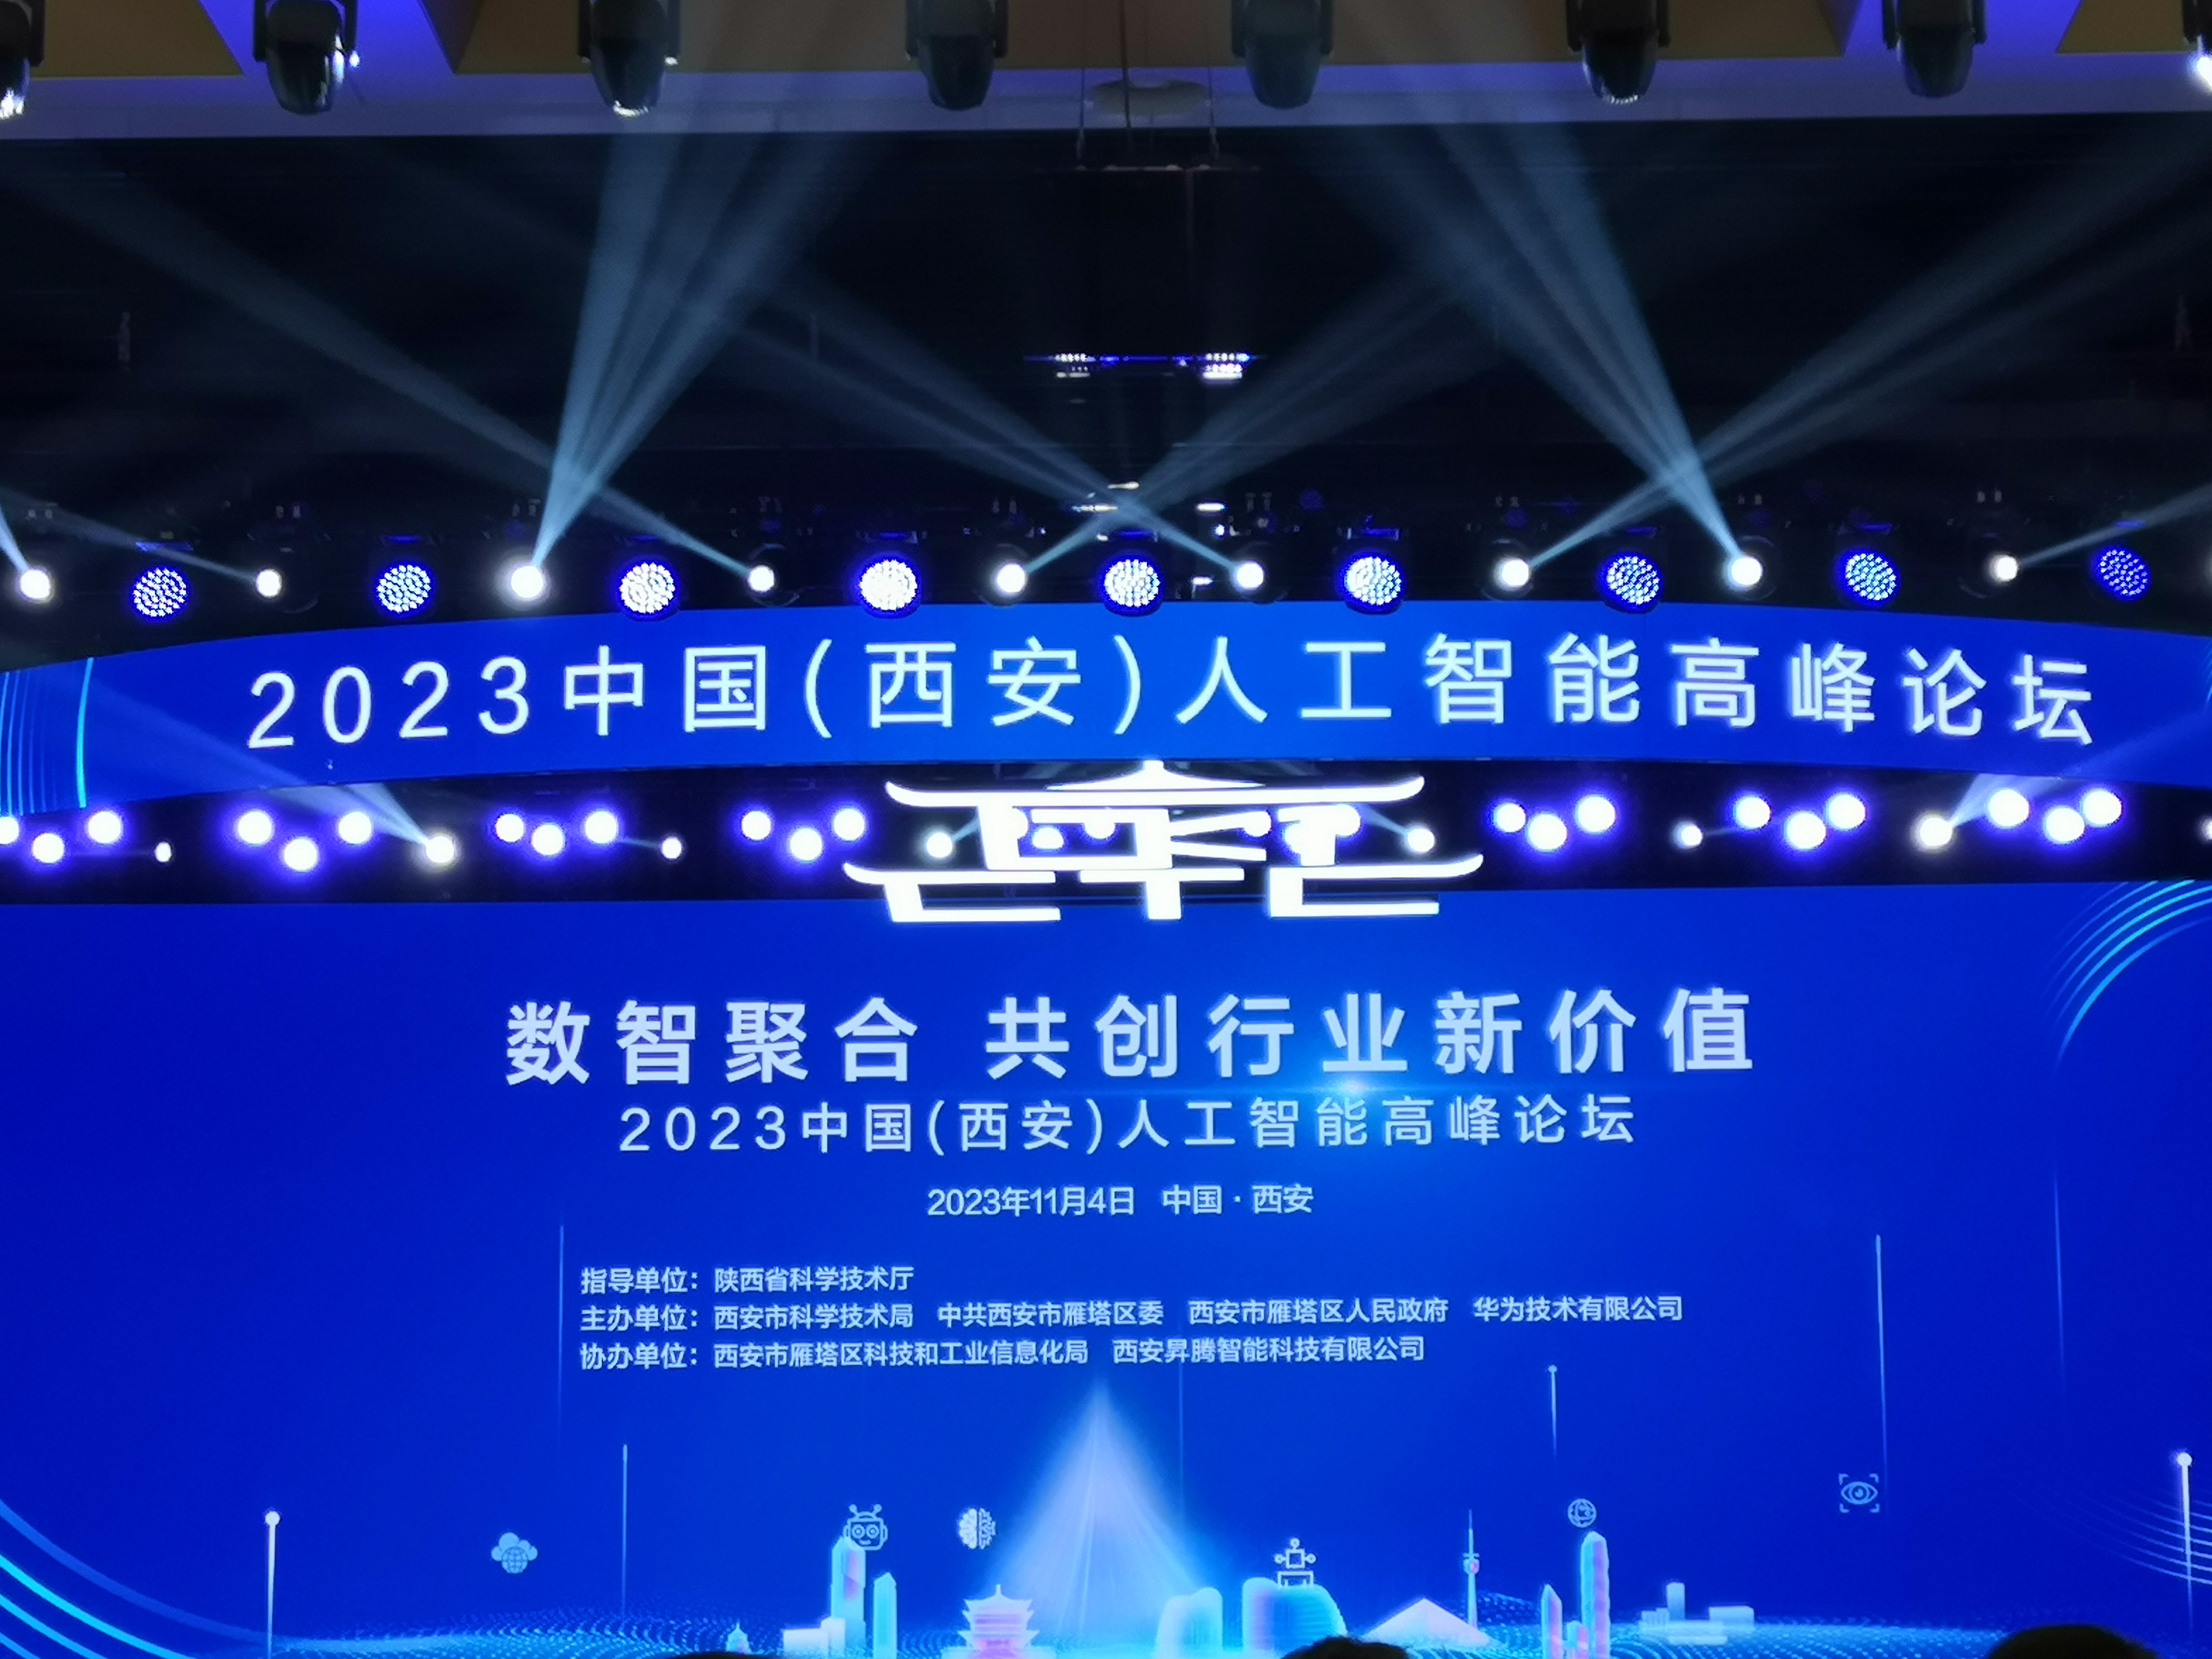
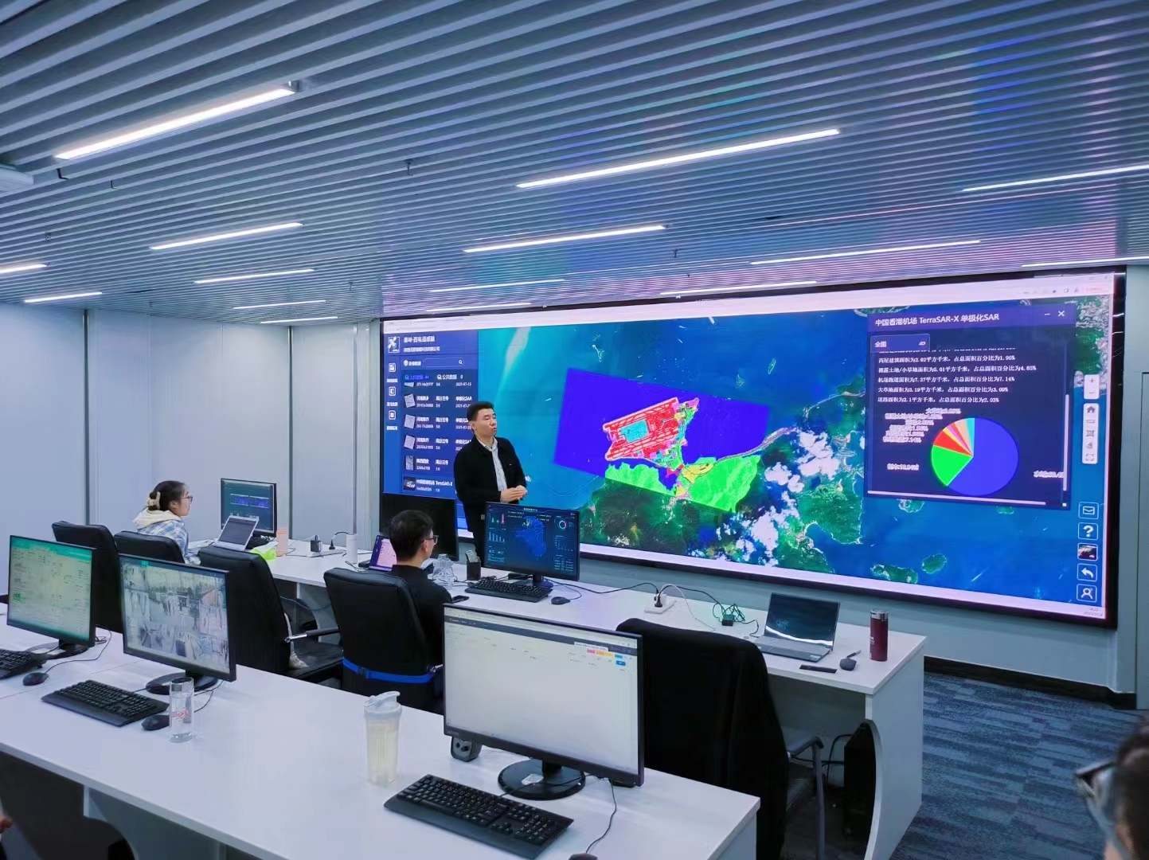
会议现场
Conference site

Slide 19








Web3细分领域创业分享沙龙
举办单位：Portkey Event
01
STEP 01
学习了解Web3公司的业务模式、技术创新和未来愿景
04
02
STEP 02
学习了关于共识机制、NFT市场、Web3社交等领域的知识，扩展了自己的专业视野。
STEP 03
03
与各个Web3公司和领域专家的互动，建立了新的社交网络
STEP 04
了解区块链技术应用、去中心化金融（DeFi）、NFT市场、数字身份验证等领域

Slide 20
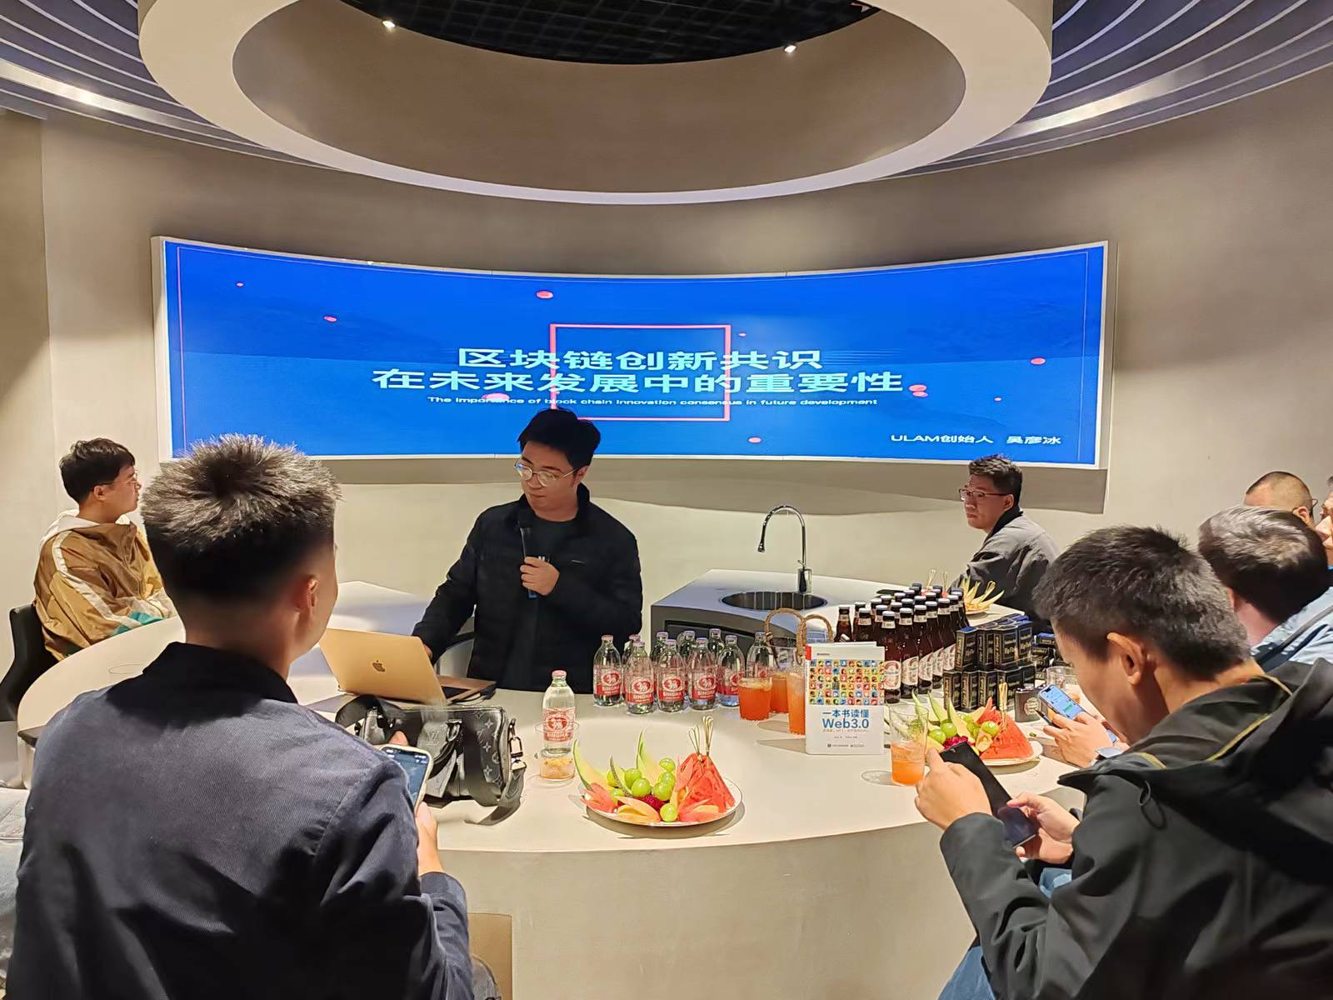
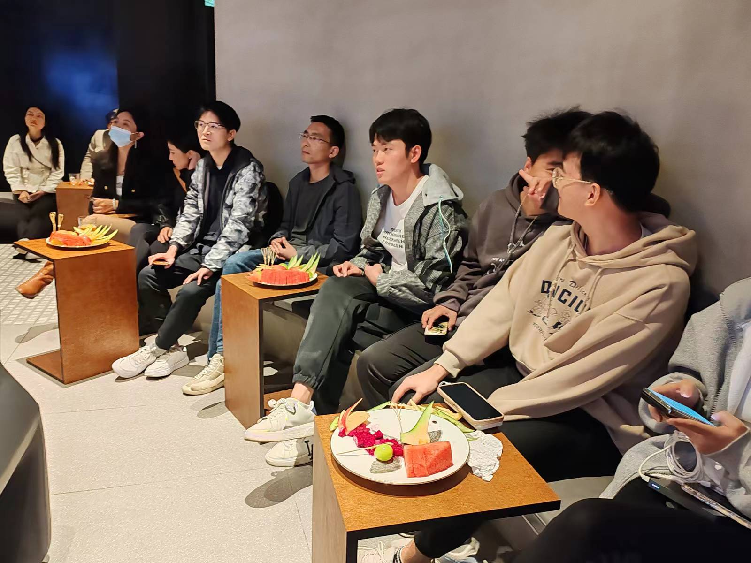
会议现场
Conference site

Slide 21


西安产品运营沙龙
举办单位：PMTalk产品经理社区
产品设计的思路：
1.明确需求，了解目标用户的痛点或愿望，以确定产品的初衷。
2.用户研究： 进行用户研究，包括用户访谈、问卷调查和用户行为分析。这有助于深入了解用户的需求、偏好和行为。
3.研究市场，了解竞争对手和现有解决方案。这有助于您确定市场定位和差异化机会，做确定意义的竞品调研
4.通过埋点来寻找核心功能，在产品的交集核心功能做减法，做到简易化。
5.以用户的路径做产品框架，做到产品功能的组合。
6. 维护产品的稳定性，同时考虑扩展功能或进入新市场的机会。

Slide 22
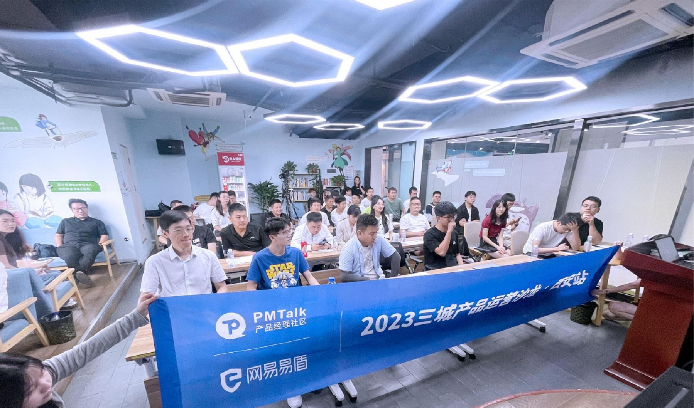
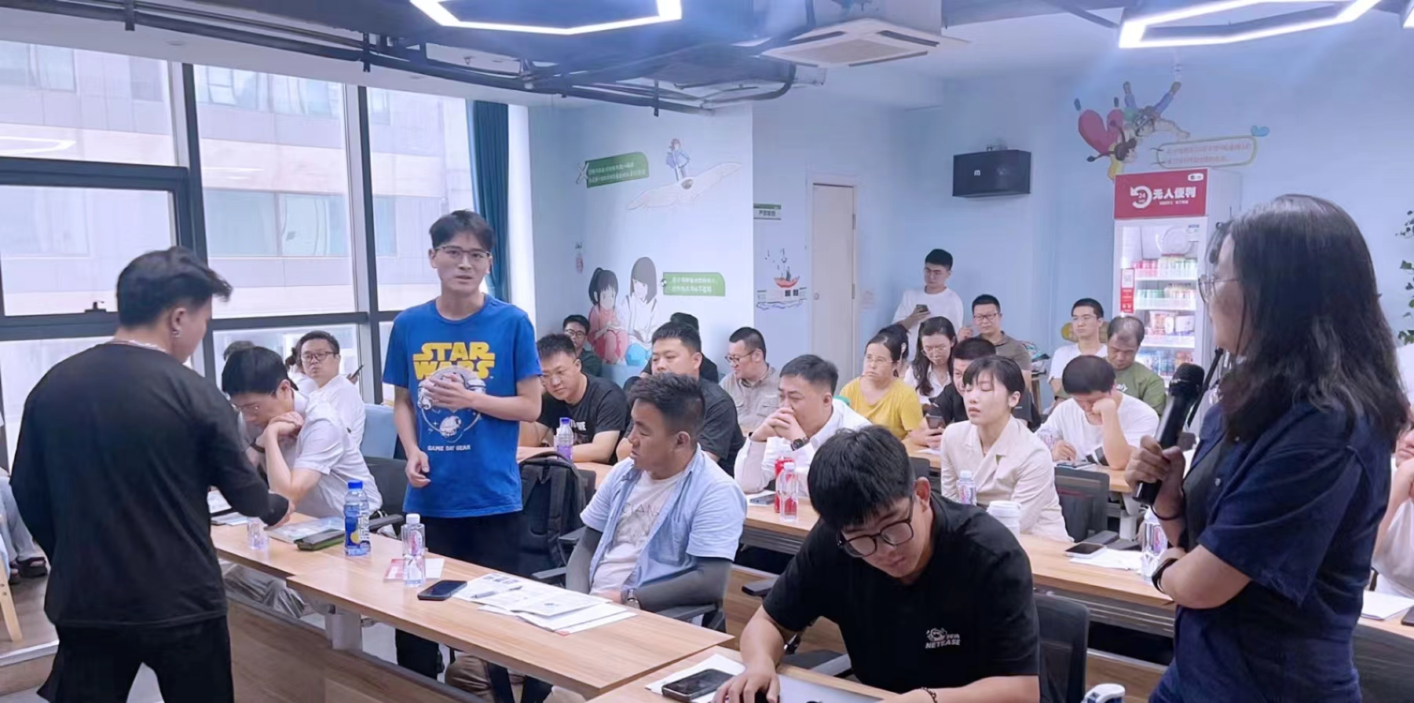
会议现场
Conference site

Slide 23


03
PART THREE
活/动/收/获

Slide 24






01
02
AI领域的洞察
职业路径的规划
通过积极参与AI活动，我深刻领悟到人工智能的多领域应用，包括自然语言处理、计算机视觉、机器学习等
这些活动为我描绘出了AI领域的职业发展图谱。
03
04
AI行业全景的了解
政策风向的洞悉
通过与业内专家交流和参与活动，我对AI行业的生态系统、创新公司以及领军企业的经营策略有了更全面的了解
对AI领域的政策趋势、伦理规范等方面有了更为明晰的认知

Slide 25


04
PART FOUR
未/来/计/划

Slide 26






01
02
03
学术深造
参与开源
科研实践
系统学习机器学习的理论基础和常用算法，如监督学习、无监督学习、深度学习等
在GitHub参与开源项目，了解实际应用场景，提高团队协作和编程能力。
争取在研究生期间进行人工智能相关领域的科研项目，了解产业实践

Slide 27





THANKS
FOR WATCHING
感谢观看
汇报人：张童银

